Slide 1
Potencijalno daroviti učenici Školska godina 2018./2019.
Radni naziv projekta
KA RADDAR

Slide 2
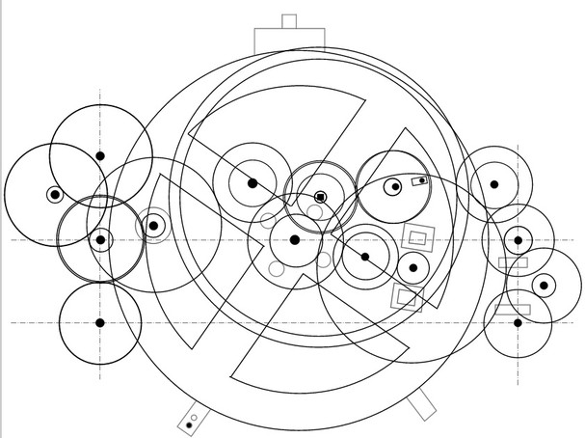
Zašto KA RADDAR?

Slide 3
SVRHA/CILJ
Razvoj kompetencija vezanih uz područje interesa potencijalno darovitih učenika
Povećati kvalitetu identifikacije i razvoja darovitosti u području prirodoslovlja

Slide 4
Tko?
Na poziv osnivača detektirano je oko 500 potencijalno darovitih učenika u gradskim i županijskim osnovnim školama KŽ
Stvaranje podloge za Centar izvrsnosti koji će mladima dati priliku da razvijaju intelektualne i praktične sposobnosti

Slide 5
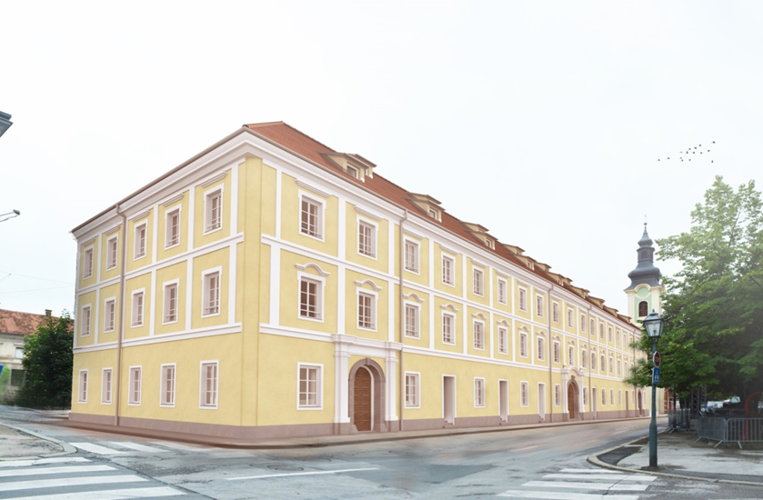
Gdje?
Gimnazija Karlovac,
Rakovac 4, Karlovac
Do realizacije projekta regionalnog centra izvrsnosti u Oružani
U Centru izvrsnosti će biti obuhvaćena potencijalno darovita djeca od vrtićke do srednjoškolske dobi - raspoređeni po skupinama

Slide 6
Tko?
Potencijalno daroviti učenici 4. 5. i 6. razreda uz pristanak roditelja
Kako?
Organizirani prijevoz autobusom za učenike,
rad s mentorima kroz
5 – 6 skupina

Slide 7
HVALA NA PAŽNJI!

